Slide 1
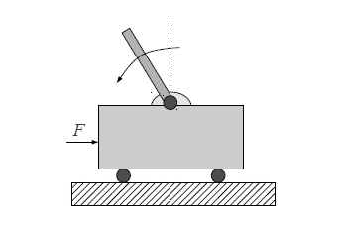
Assignment 7
Regolazione e tracking: stabilizzazione di un pendolo inverso

Slide 2
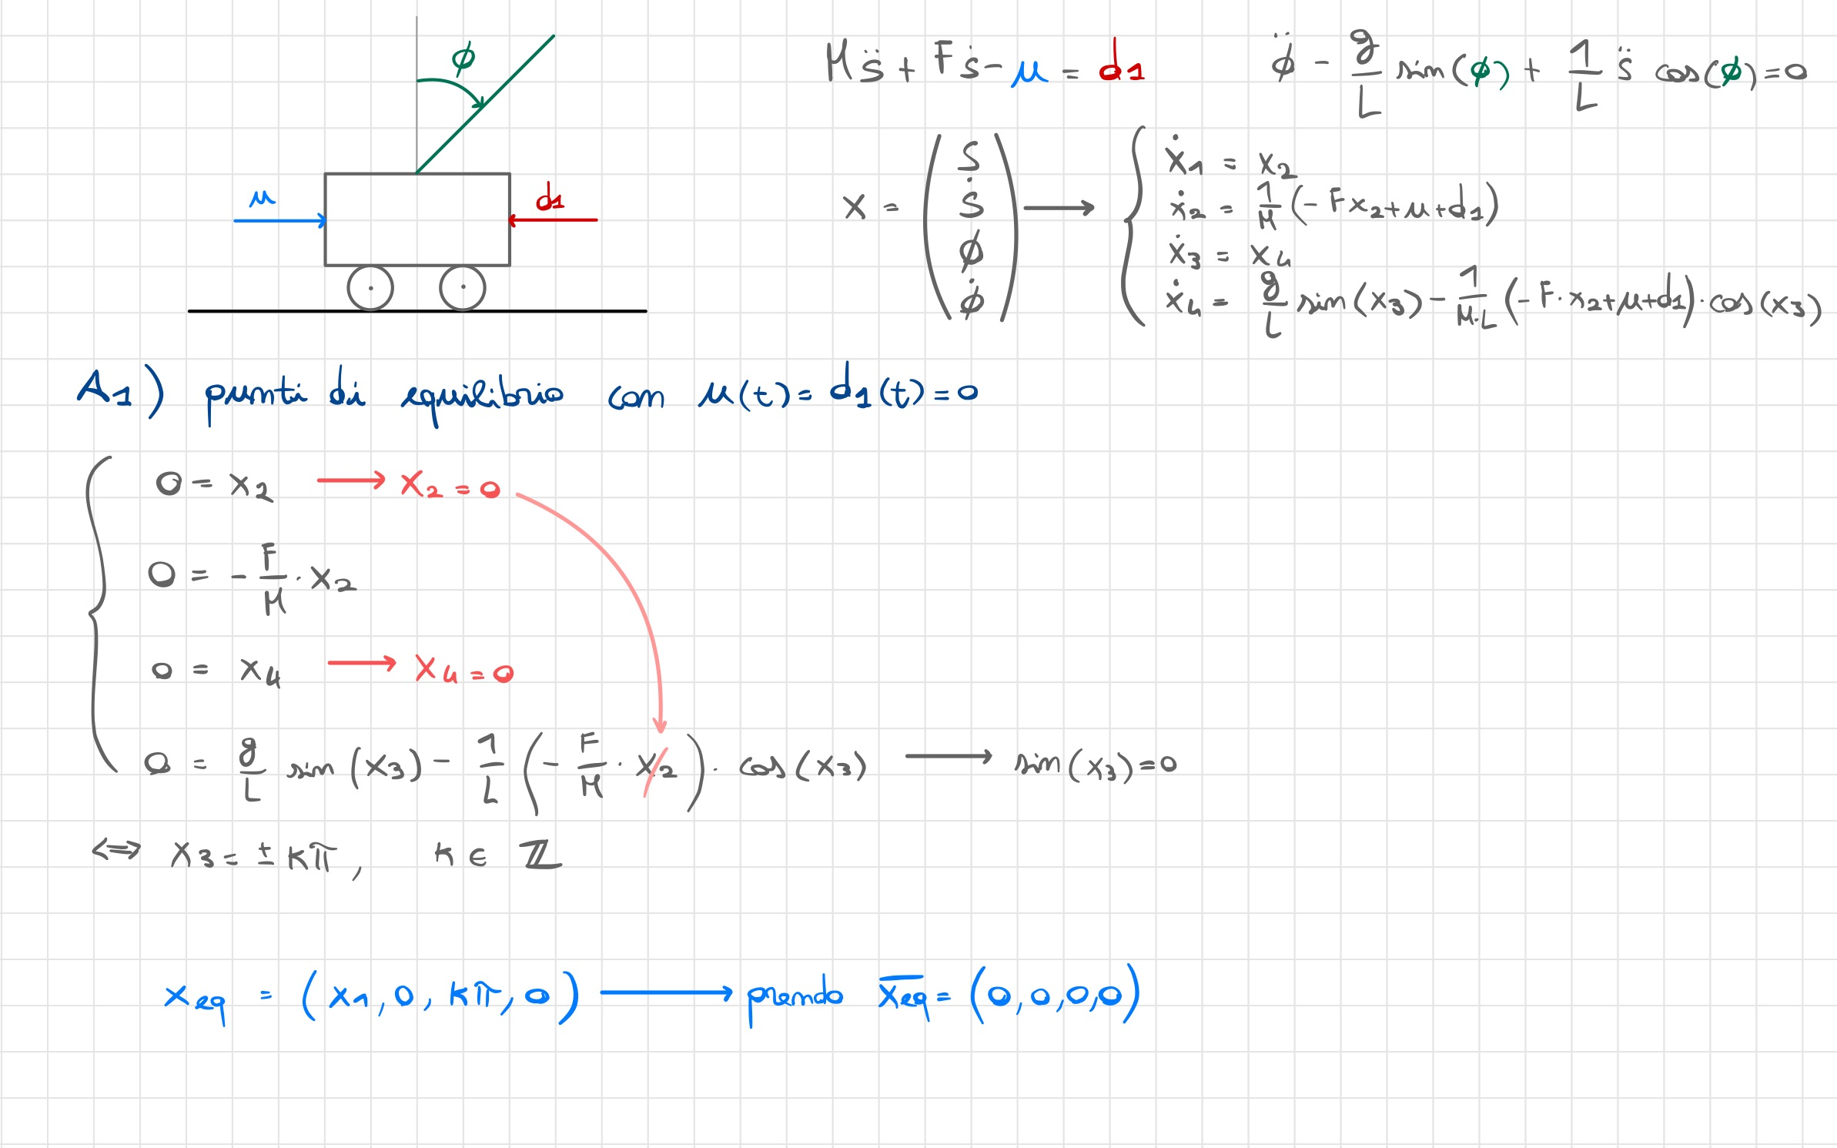
Equazioni sistema e punti di equilibrio

Slide 3
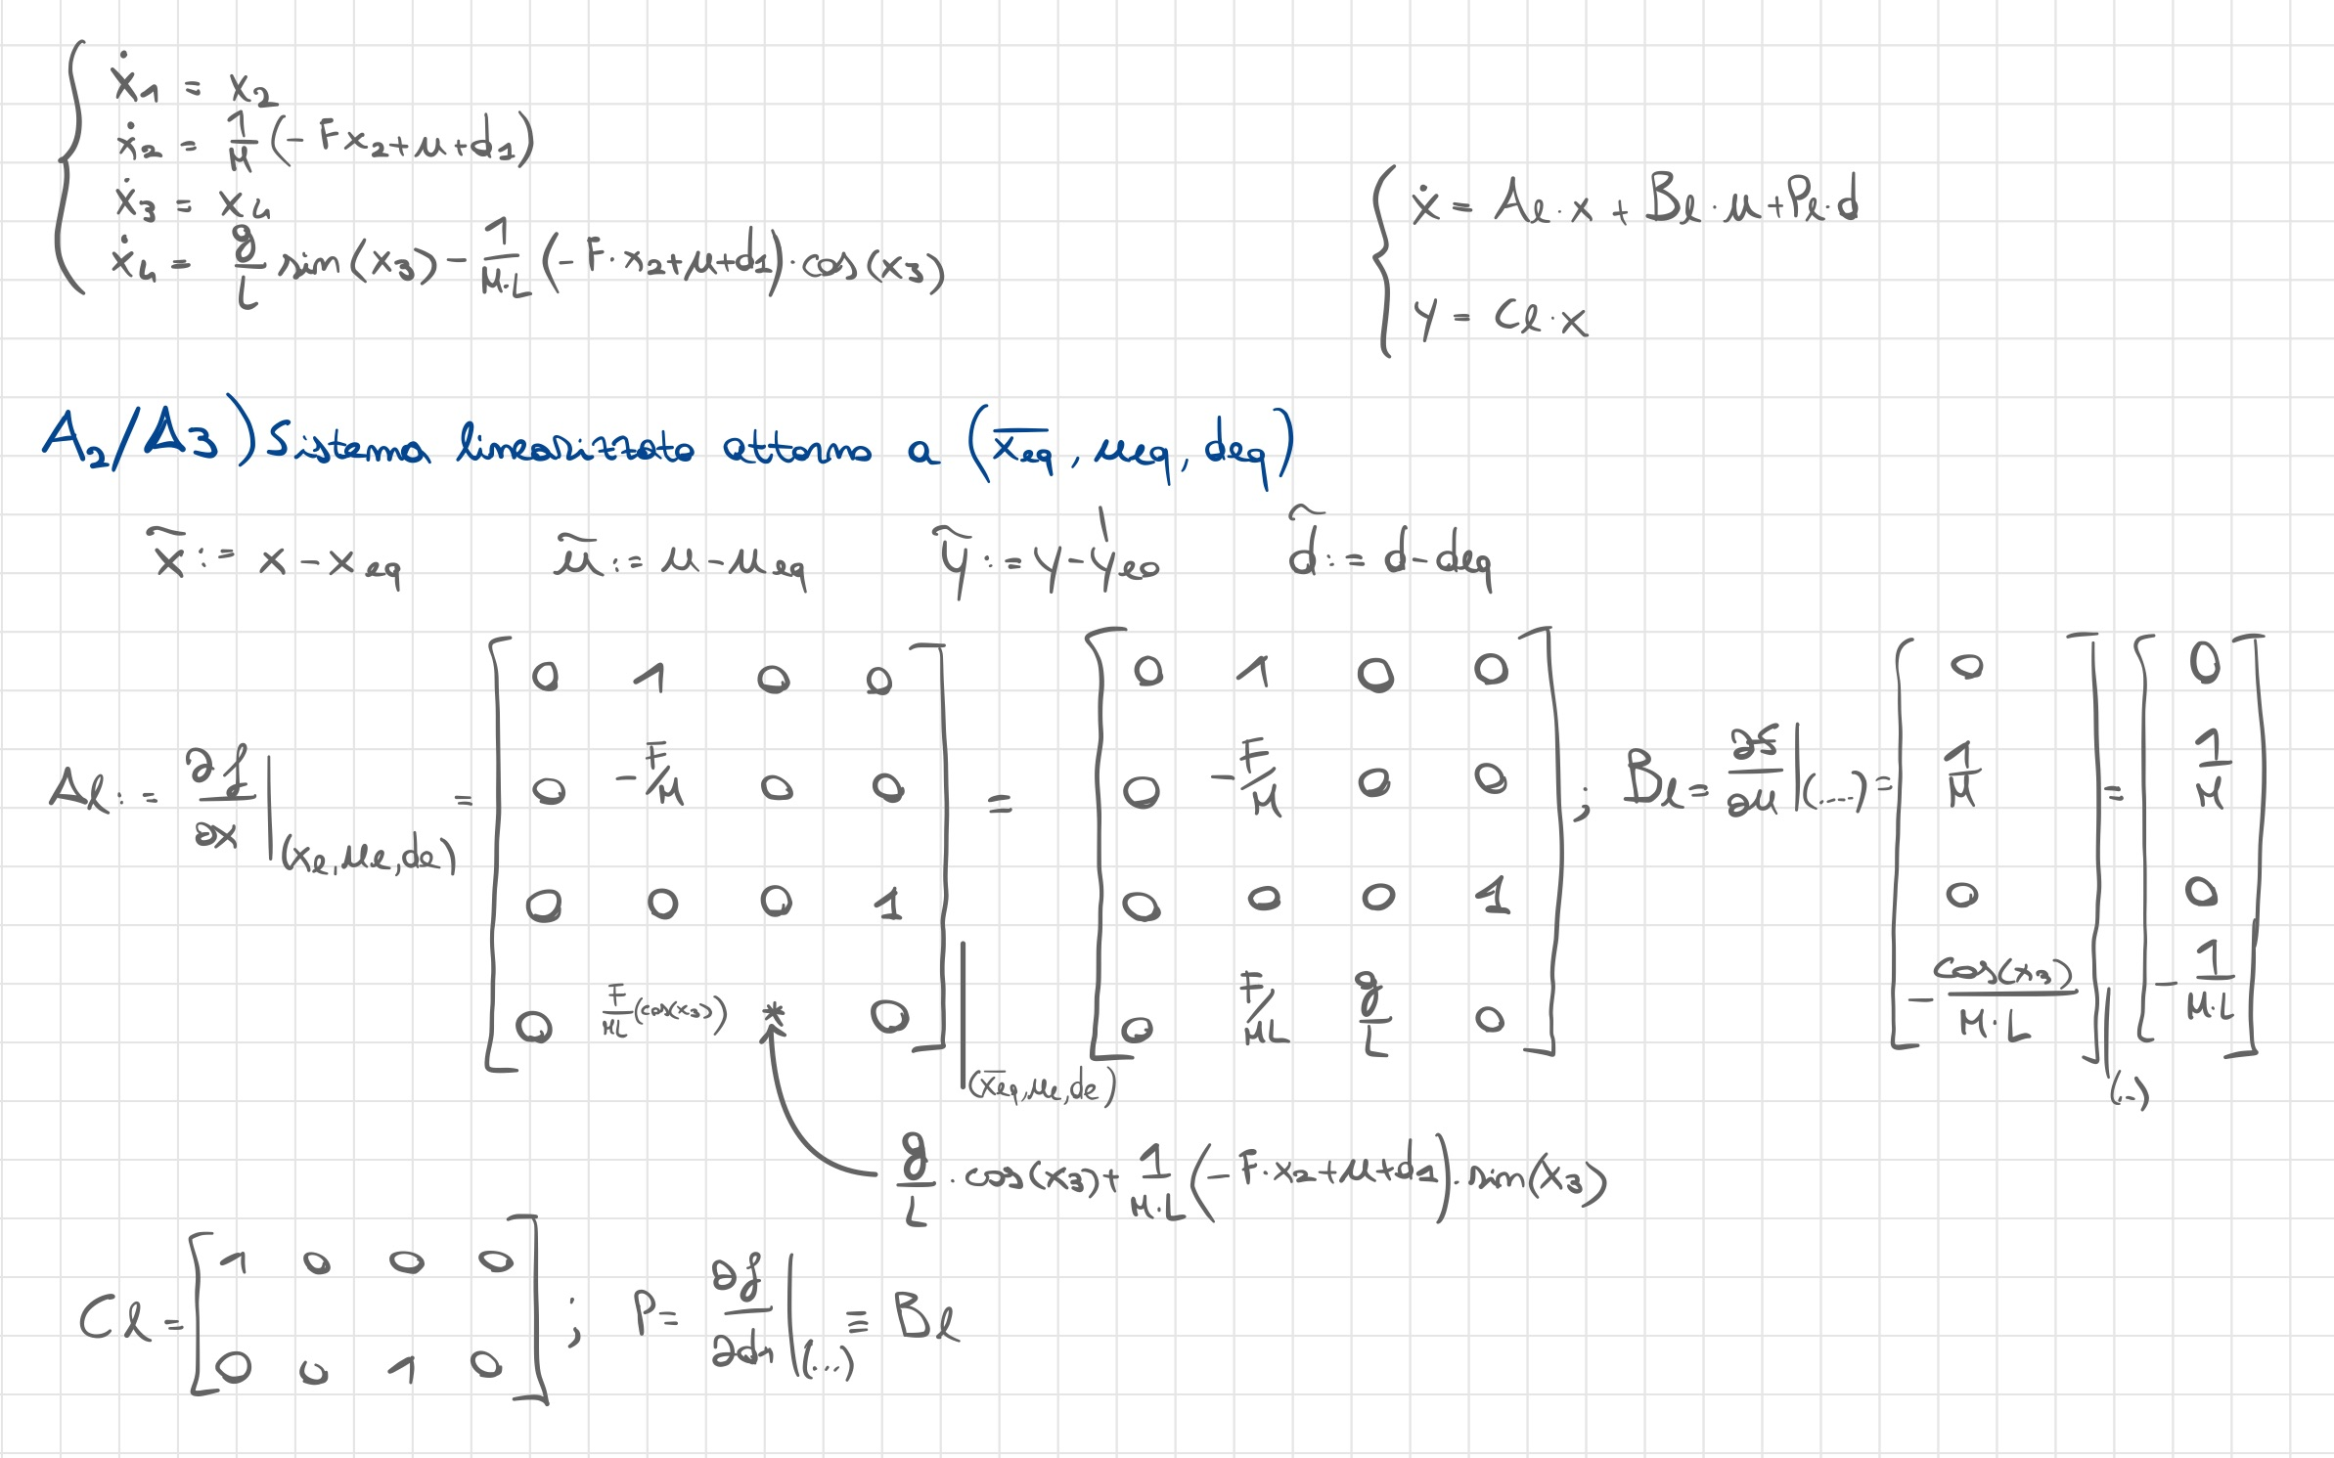
Linearizzazione sistema

Slide 4
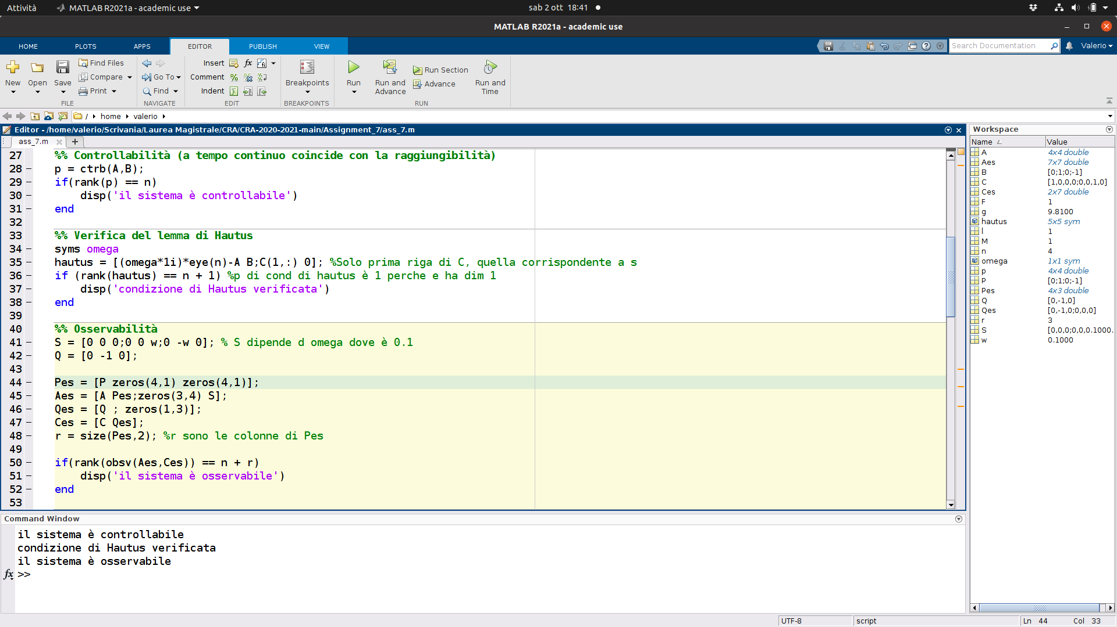
Condizioni di risolubilità del problema

Slide 5
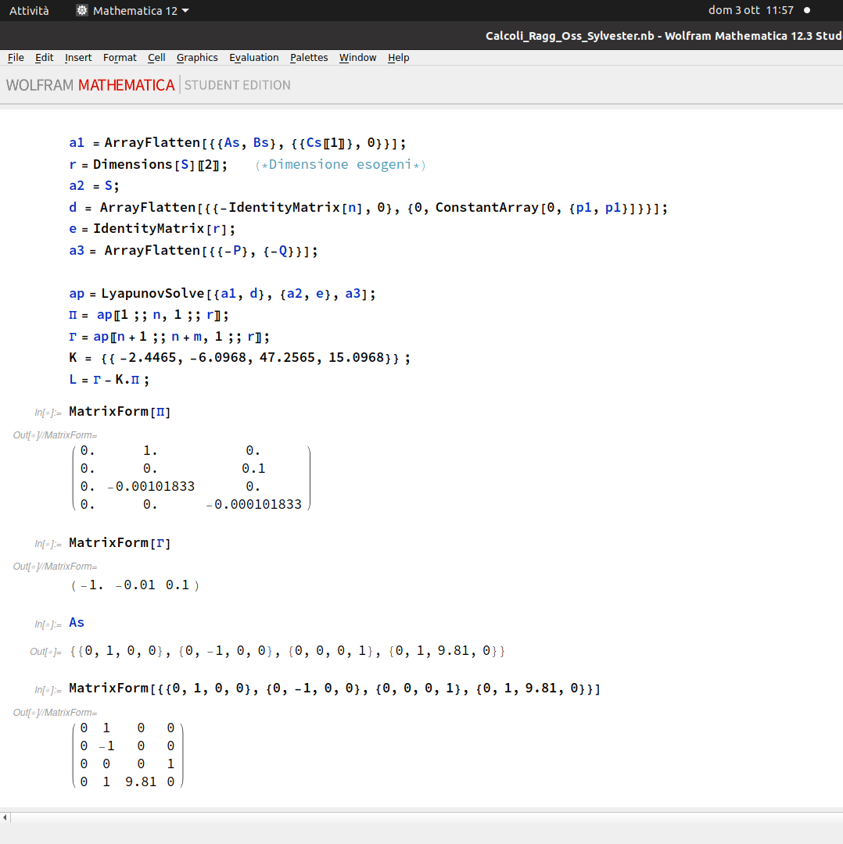
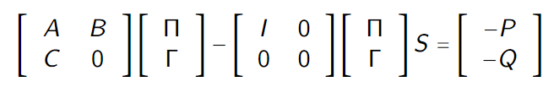
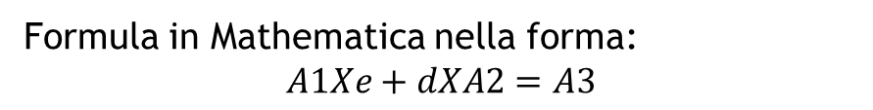
Risoluzione equazione generalizzata di Sylvester
Formula in Mathematica nella forma:
$$A1Xe+dXA2=A3$$

Slide 6
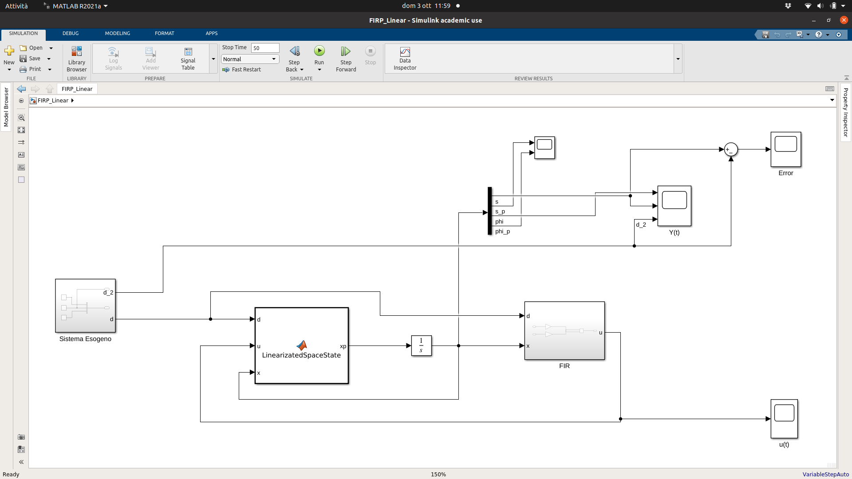
Schema generale modello Simulink

Slide 7
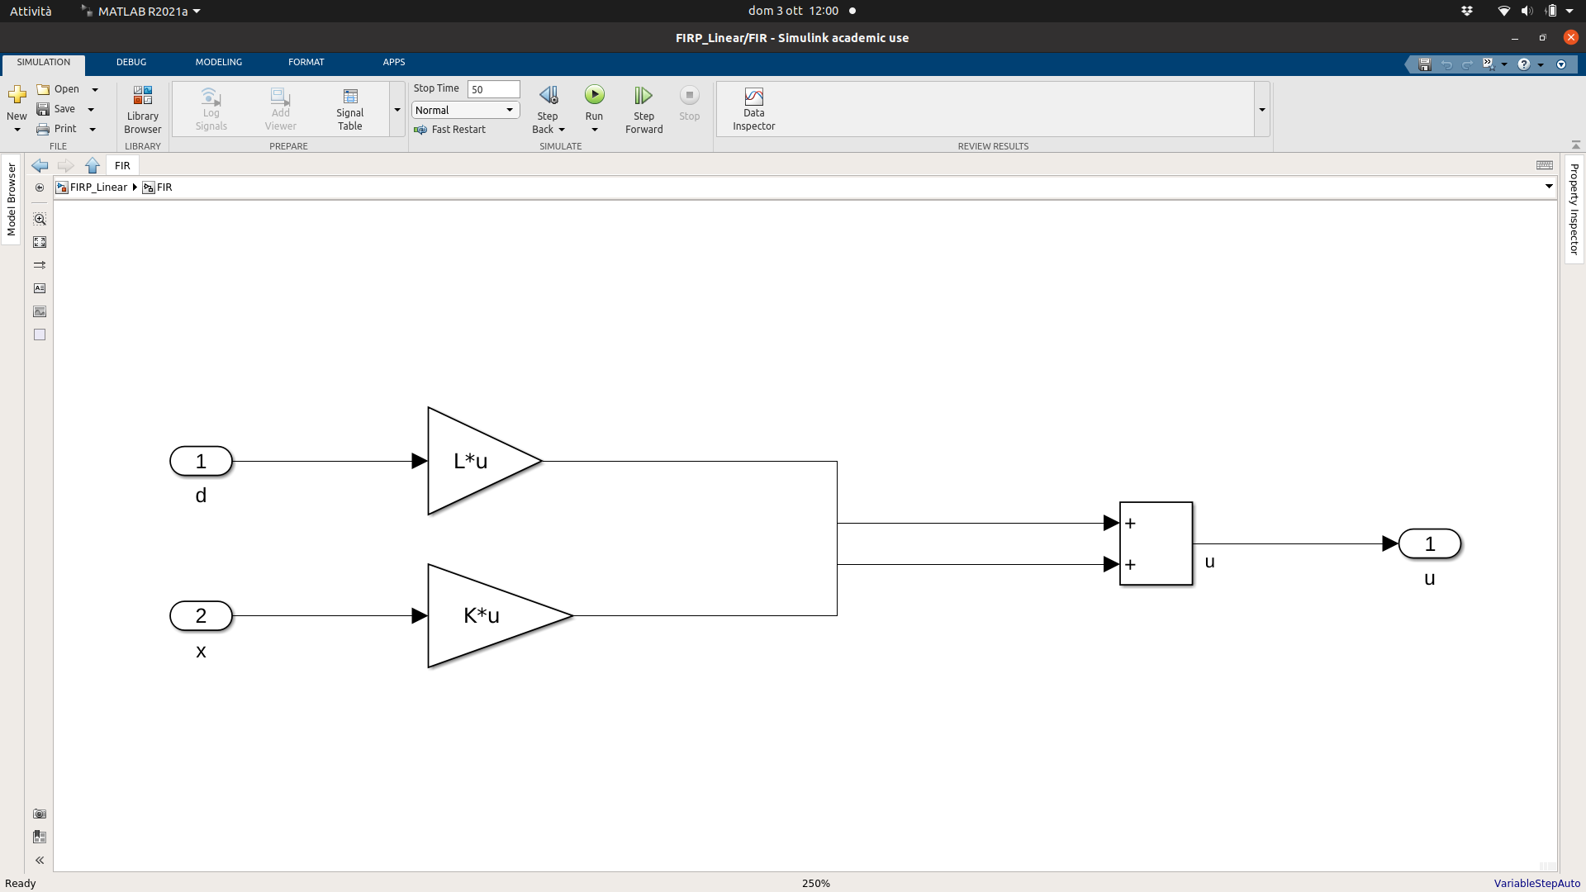
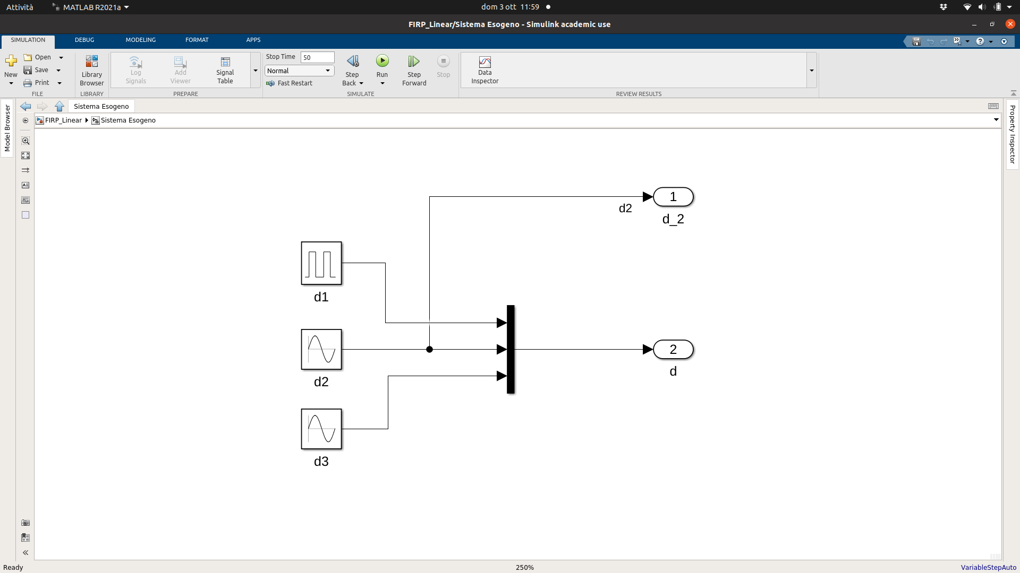
Controllore e sistema esogeno

Slide 8
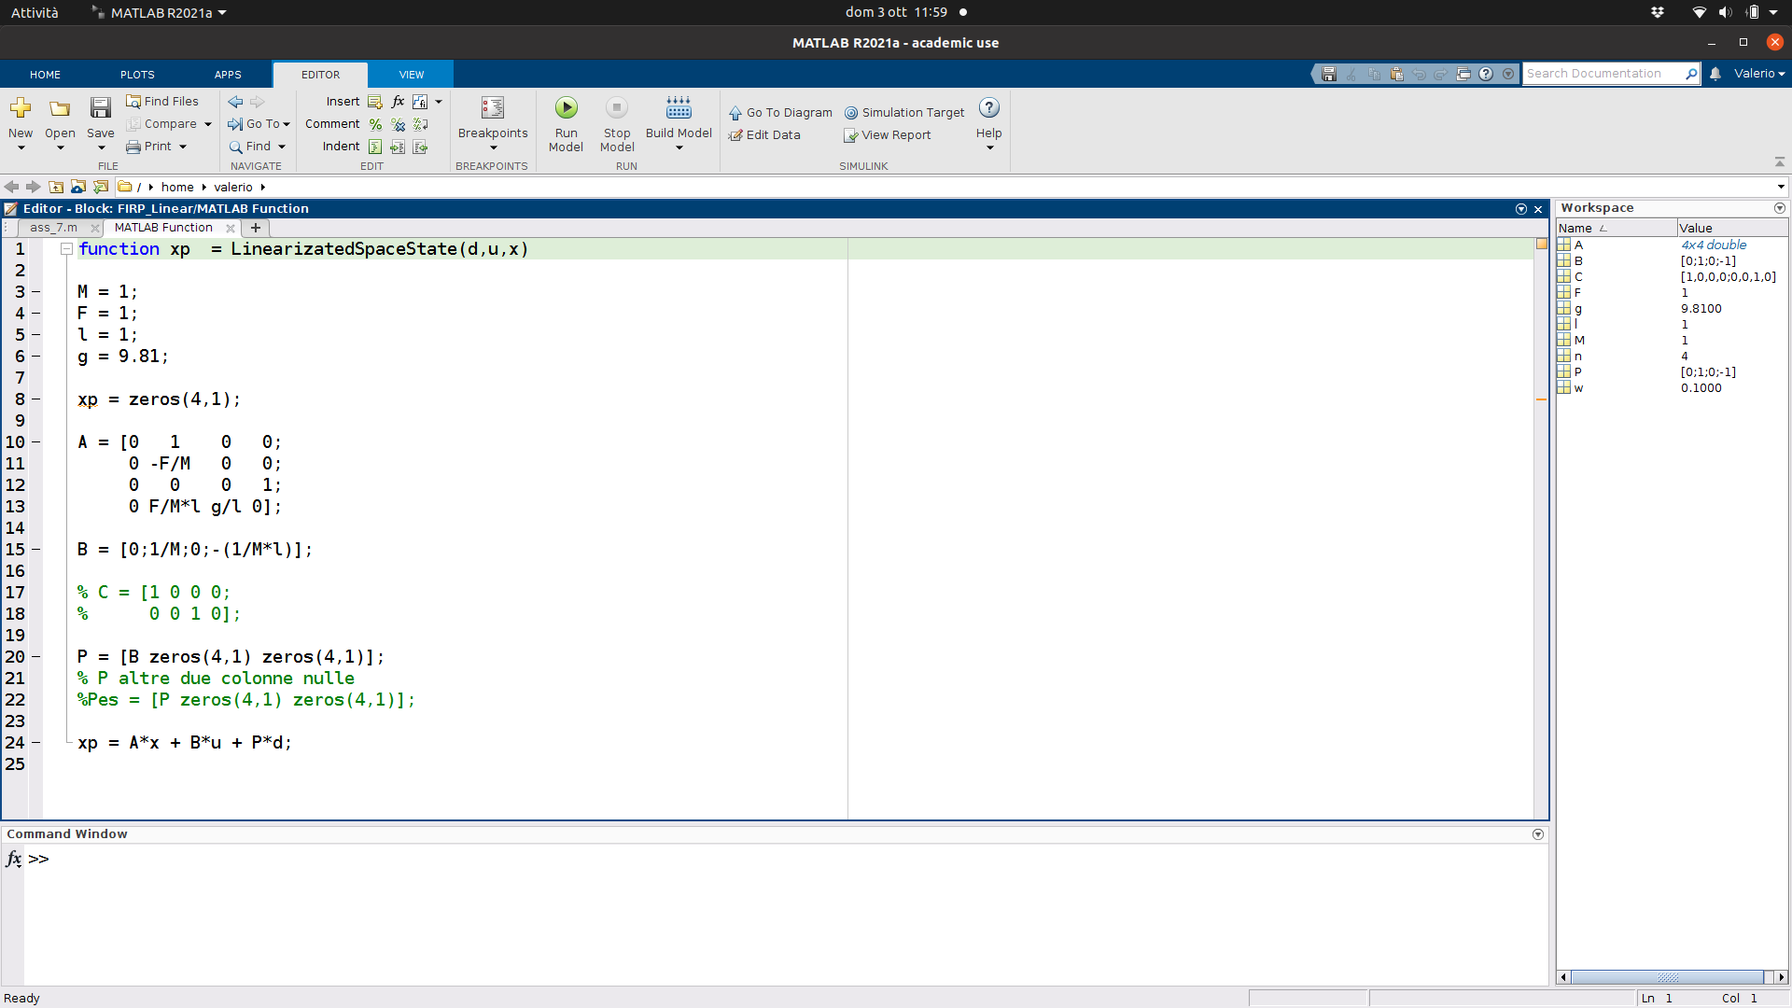
Dinamica modello caso lineare

Slide 9
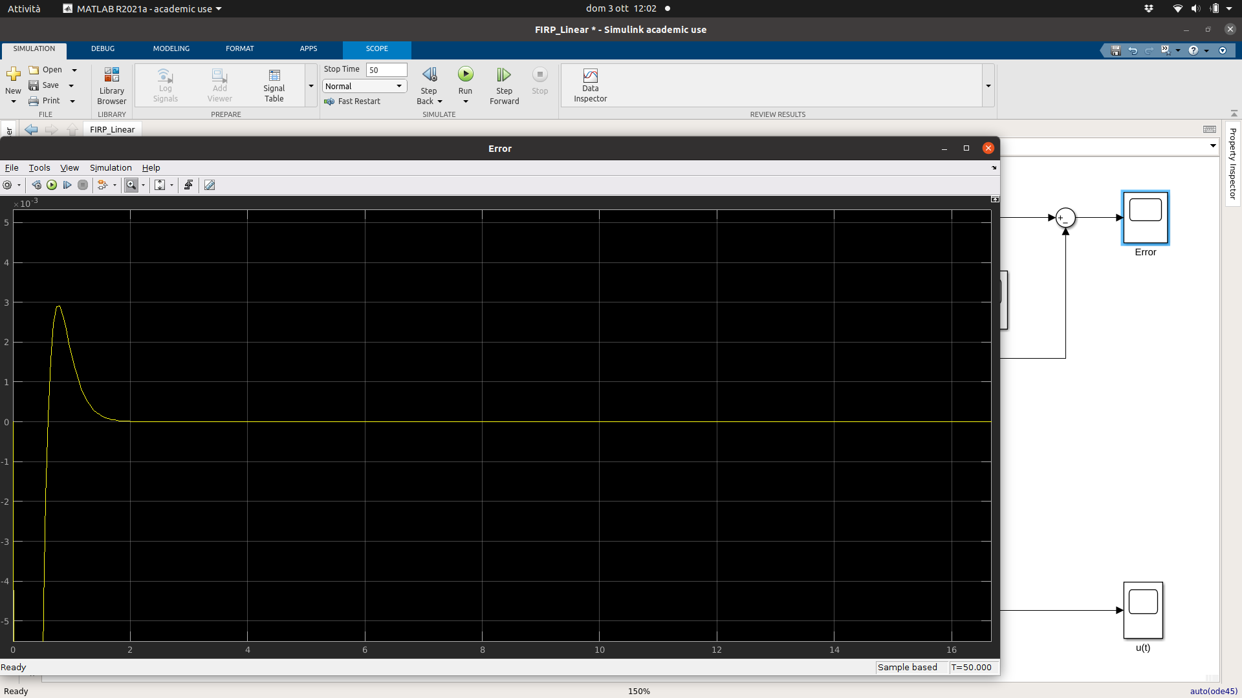
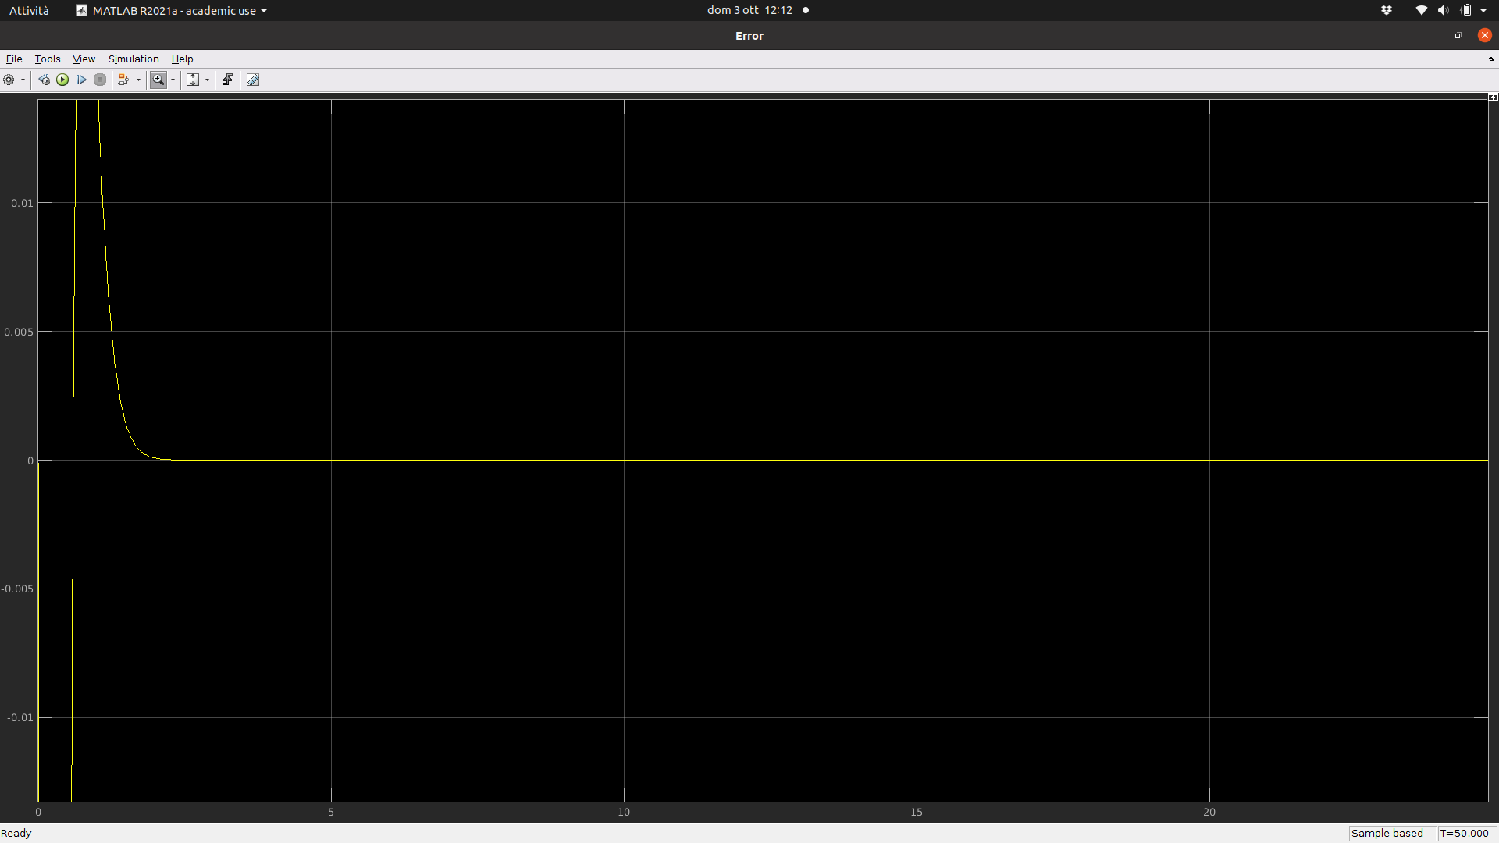


Errore caso lineare (1)
$$ω=0,1 rad/s$$
ω $=1 rad/s$

Slide 10
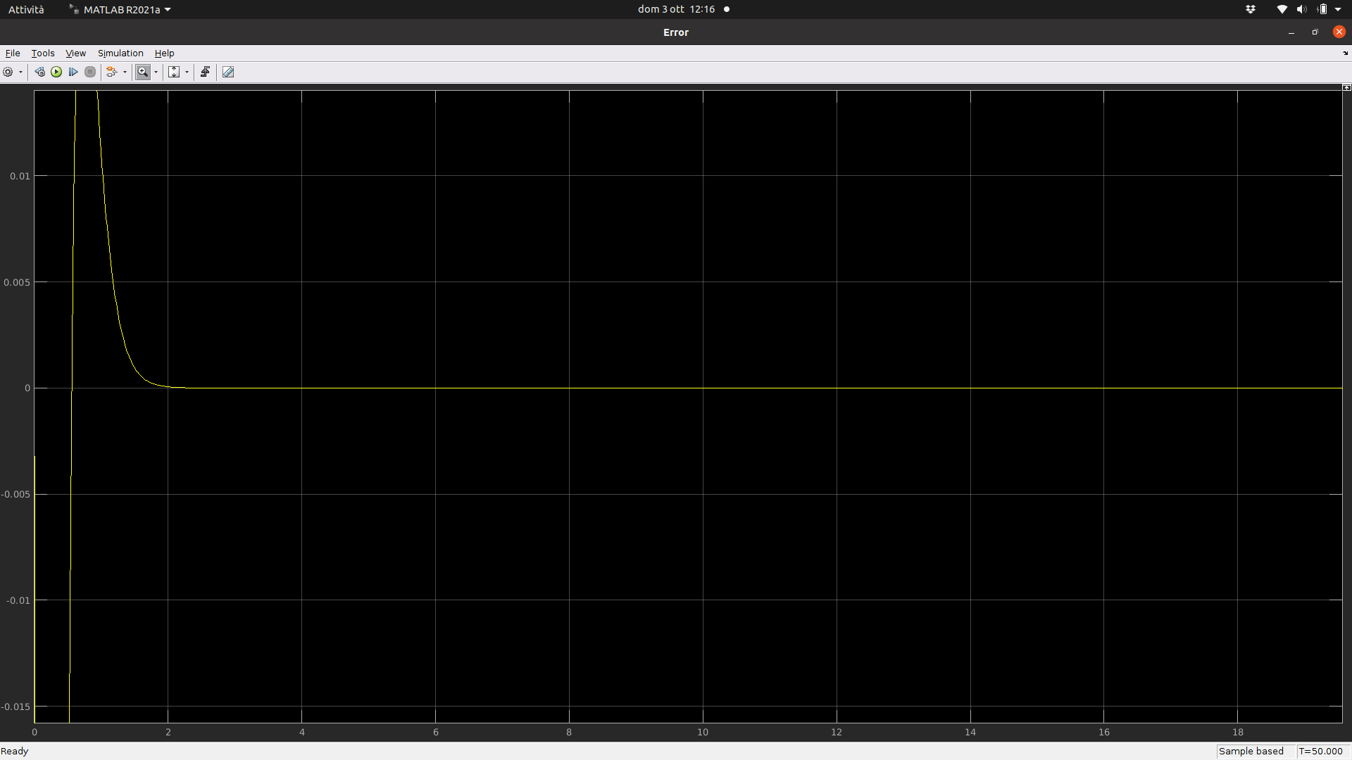

Errore caso lineare (2)
$$ω=10\frac{rad}{s}$$

Slide 11
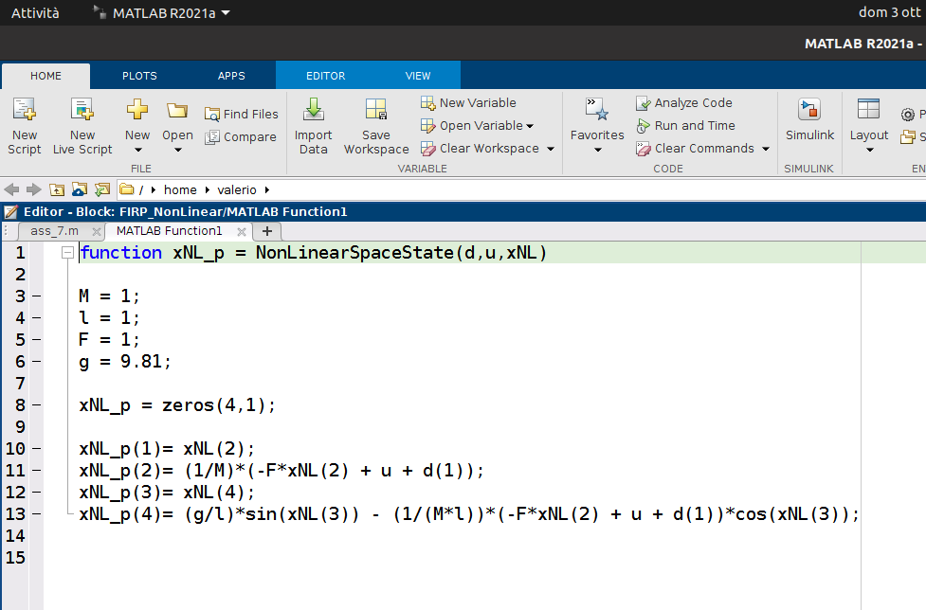
Dinamica caso NL

Slide 12
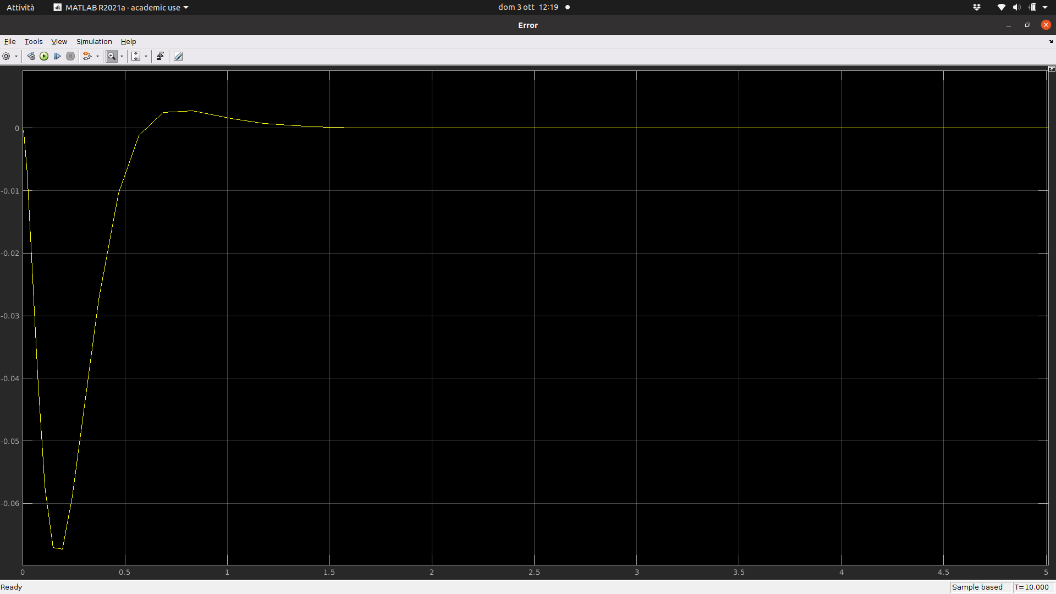

Errore caso NL (1)
$$ω=0.1 rad/s$$

Slide 13
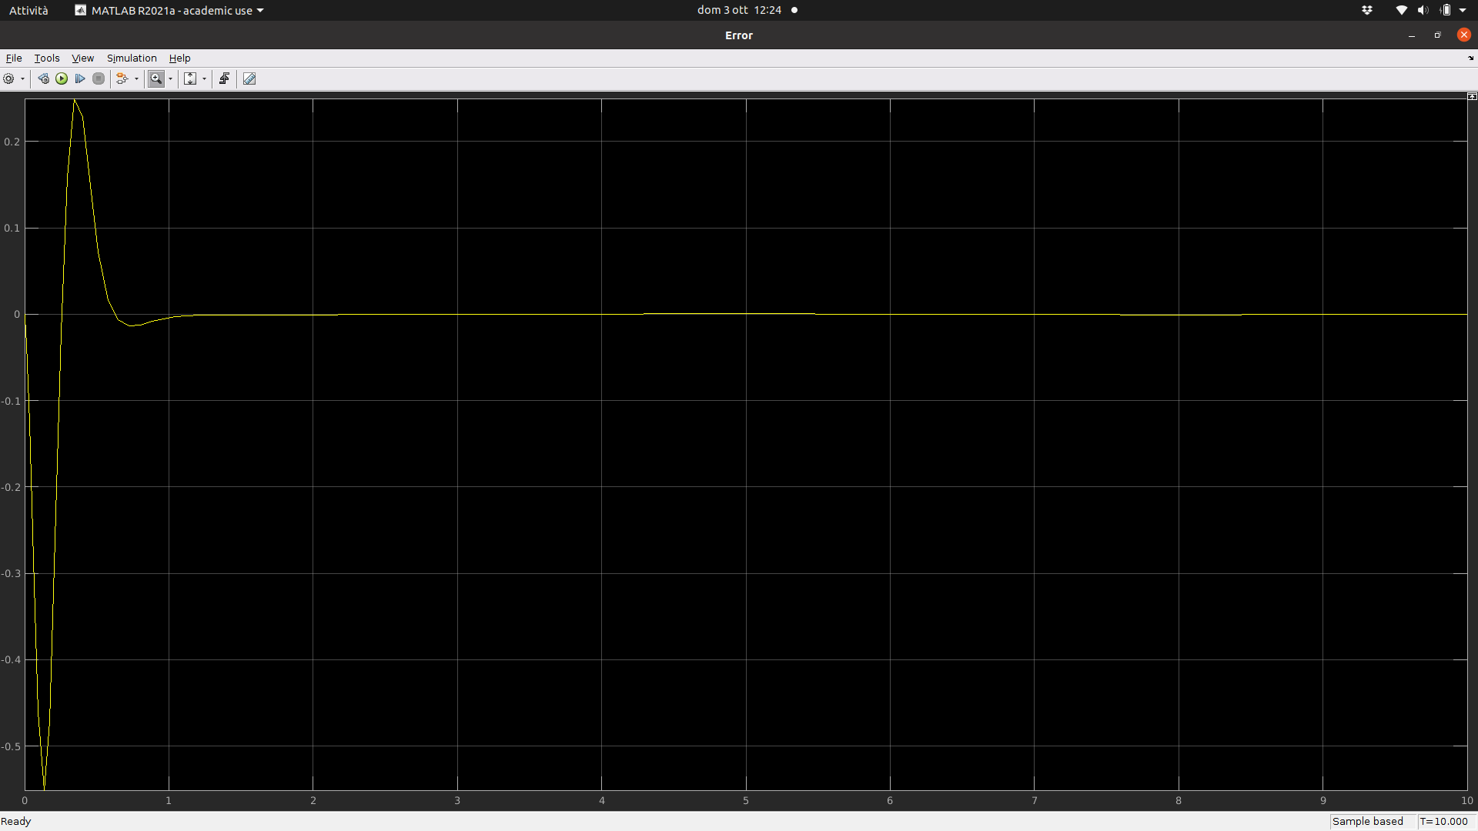
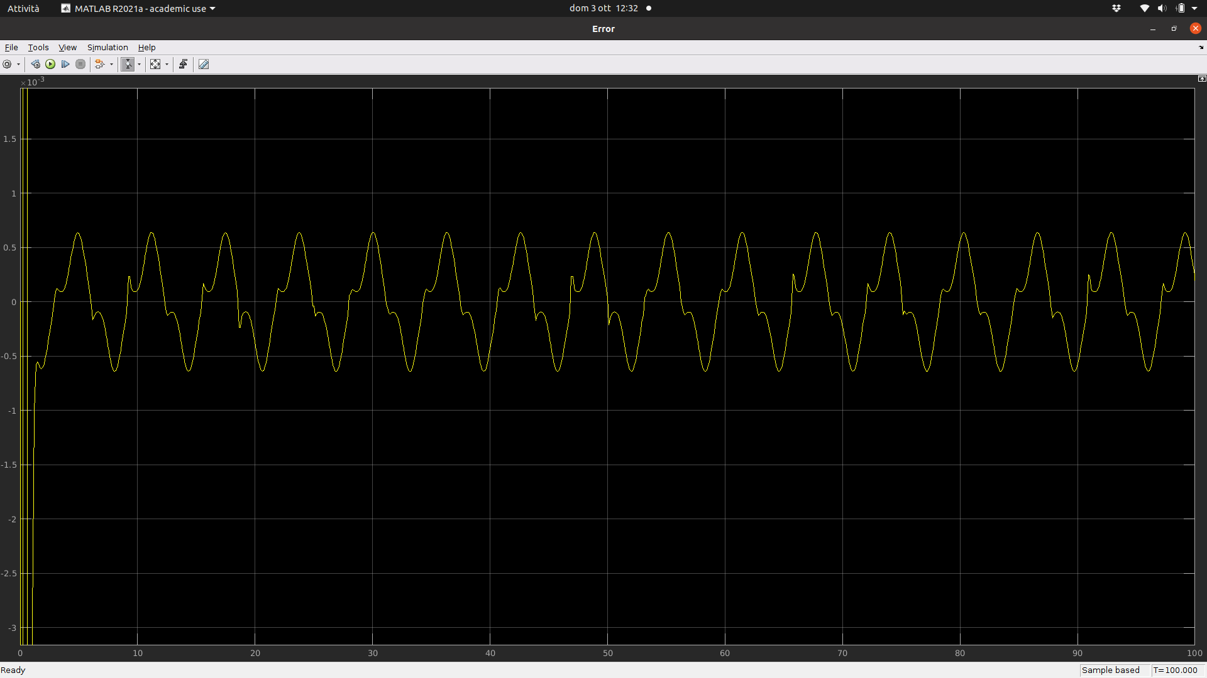

Errore caso NL(2)
$$ω=1 rad/s$$

Slide 14
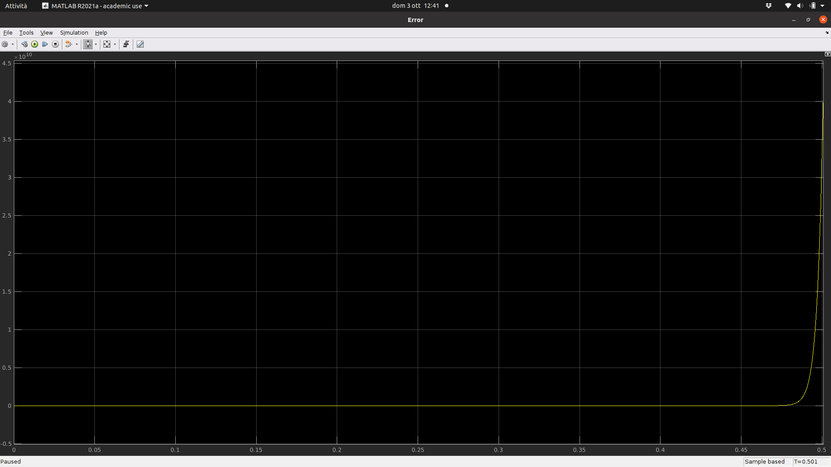

Errore caso NL(3)
ω $=10 rad/s$

Slide 15
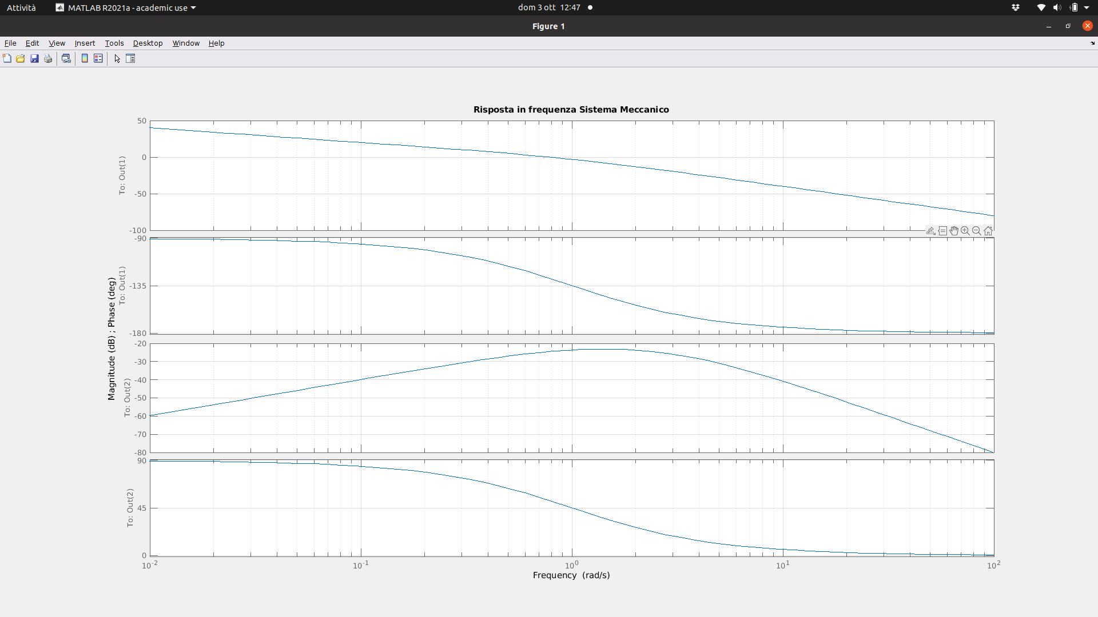
Risposta in frequenza

